Slide 1
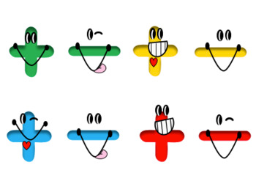
Зависност разлике од промјене умањеника
МАТЕМАТИКА 5. РАЗРЕД

Slide 2
Израчунај разлику:
45 530 – 21 500 = 24 030
умањеник
умањилац
разлика
Како ће се промјенити разлика ако се умањеник мијења , а умањилац остаје исти?

Slide 3
45 530 – 21 500 = 24 030
(45 530 + 1000) – 21 500 = 46 530 – 21 500 = 25 030 = 24 030 + 1 000
(45 530 + 2000) – 21 500 = 47 530 – 21 500 = 26 030 = 24 030 + 2 000
Ако умањеник повећамо за неки број, разлика се повећа за тај број.
(45 530 - 100) – 21 500 = 45 430 – 21 500 = 23 930 = 24 030 - 100
(45 530 - 300) – 21 500 = 45 230 – 21 500 = 23 730 = 24 030 - 300
Ако умањеник смањимо за неки број, разлика се смањи за тај број.

Slide 4
35. На основу својства разлике и тачне једнакости
345 038 – 25 456 = 319 582,
израчунај усмено и напиши резултат:
а) (345 038 + 18) – 25 456 =
319 600
346 038 – 25 456 =
320 582
б) (345 038 – 82) – 25 456 =
319 500
344 038 – 25 456 =
318 582

Slide 5
Нека је
m – n = 11 458, m, n ꞓ N
36.
Koристећи се претходним својством разлике, израчунај усмено и запиши само резултат.
а) (m + 3 400) - n =
11 458 + 3 400 = 14 858
(m + 1 542) - n =
11 458 + 1 542 = 13 000
b) (m - 458) - n =
11 458 – 458 = 11 000
(m - 1 000) - n =
11 458 – 1 000 = 10 458

Slide 6
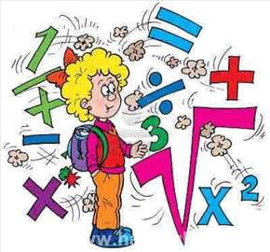
Задаци за самостални рад:
Задатак: 37.
стр. 69

